Slide 1
PRZYWRÓĆMY DZIECIOM ZABAWĘ !

Slide 2
Podwórkowe
wspomnienia…

Slide 3
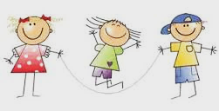
Tak było!
Ene, due, rike, fake, torbe, borbe i kosmake, eus, deus, kosmateus, i morele - baks …

Slide 4
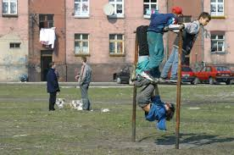
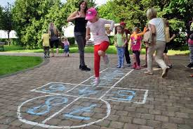
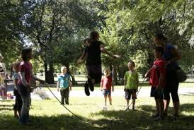
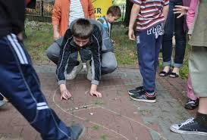
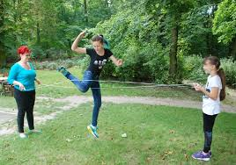
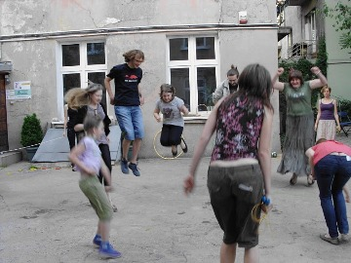
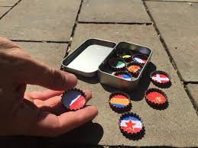

Slide 5
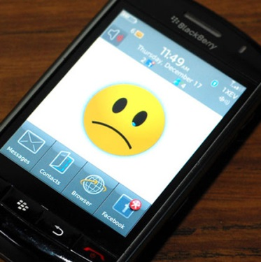
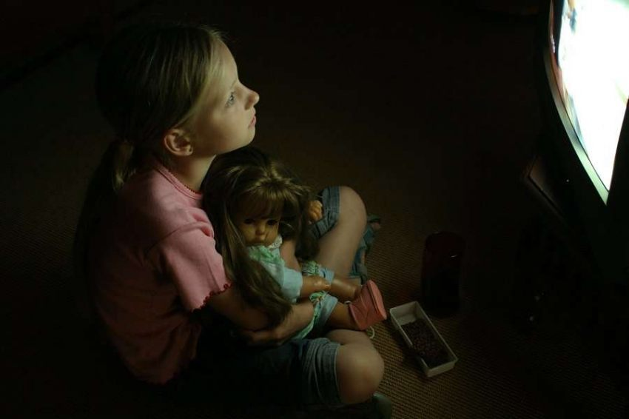
Tak często jest!
Nie wie tata ani mama, że jest w domu czarna jama... Czarna, czarna, czarna dziura, bardzo straszna i ponura… /Joanna Papuzińska/

Slide 6
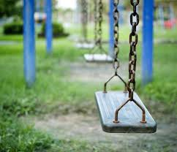
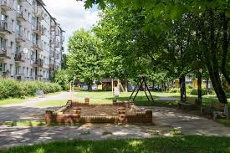
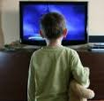
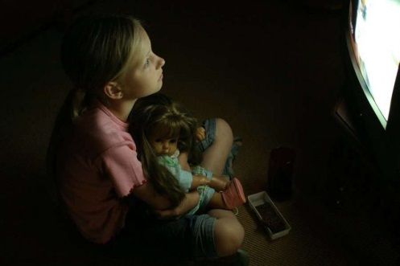

Slide 7
Jak będzie?
Jakie wspomnienia będą należały
do naszych dzieci?

Slide 8
PRZYWRÓĆMY DZIECIOM ZABAWĘ !

